Slide 1
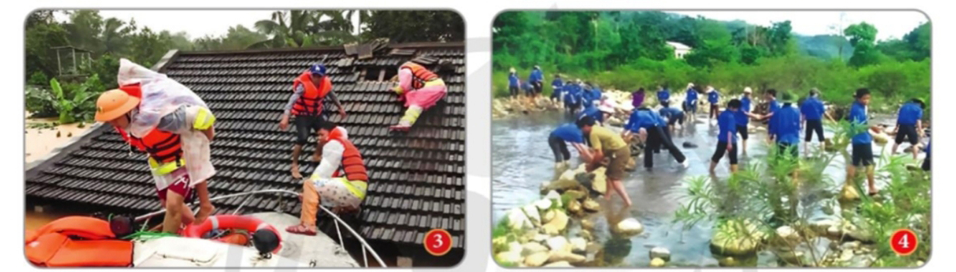
BÀI 1: TIẾT 1 TỰ HÀO VỀ TRUYỀN THỐNG DÂN TỘC VIỆT NAM

Slide 2
MỞ ĐẦU
MỞ ĐẦU
Các em hãy lắng nghe bài hát sau
( Thày cô vào Yotobe tải bài đất nước trọn niềm vui)
Em hãy cho biết lời bài hát thể hiện truyền thống nào của dân tộc Việt Nam.
Lời bài hát Đất nước trọn niềm vui thể hiện truyền thống: yêu nước, đoàn kết đấu tranh chống giặc ngoại xâm của dân tộc Việt Nam

Slide 3
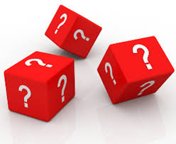
KHÁM PHÁ
1. Một số truyền thống dân tộc và giá trị của truyền thống dân tộc Việt Nam
Dân ta có một lòng nồng nàn yêu nước. Đó là một truyền thống quý báu của ta. Từ xưa đến nay, mỗi khi Tổ quốc bị xâm lăng, thì tinh thần ấy lại sôi nổi, nó kết thành một làn sóng vô cùng mạnh mẽ, to lớn, nó lượt qua mọi sự nguy hiểm, khó khăn, nó nhẫn chim tất cả lũ bán nước và lũ cướp nước
Thông tin trên nói về những truyền thống nào của dân tộc Việt Nam?
Truyền thống yêu nước

Slide 4
Bùi Xương Trạch sinh năm 1451, người làng Thịnh Liệt, huyện Thanh Trì, Hà Nội. Là con một gia đình nông dân nghèo, từ nhỏ ông đã quen việc đồng áng. Bố mẹ cho đi học nhưng ông vẫn rất chăm làm. Khi đi bừa, ông đều mang sách buộc vào tay bừa để vừa bừa, vừa ôn bài. Nhà nghèo, không có tiền mua đèn thắp, đến mùa có đom đóm, ông bắt đom đóm bỏ vào vỏ trứng để lấy ánh sáng đọc sách. Trong kì thi Hội, mỗi bài thi cách nhau mươi hôm, ông đều tranh thủ về nhà ôn thi và ra đồng cấy, không bỏ phí một ngày. Sau kì thi cuối, các thí sinh đều náo nức chờ đợi ngày yết bảng, riêng ông vẫn về đi cày. Khi xướng danh, bạn bè thấy tên ông, đã cử người về tận làng báo cho ông biết thi thấy ông vẫn quần xắn trên đầu gối đang hì hụi cuốc đất. Lúc đó, ông mới vội thay quần áo chỉnh tề để lên kinh đô. Năm 1478, hai mươi bảy tuổi, ông đỗ tiến sĩ. Tuy làm đến chức Thượng thư nhưng ông vẫn nổi tiếng là người tiết kiệm và liêm khiết.
Thông tin trên nói về những truyền thống nào của dân tộc Việt Nam?
Truyền thống cần cù
Truyền thống hiếu học

Slide 5
Tết Nguyên Đán năm 2022, ảnh hưởng của dịch COVID-19 khiến việc tổ chức họp mặt, trao quà trực tiếp không diễn ra được nhưng hầu hết các tỉnh, thành phố ở miền Tây Nam Bộ đều linh hoạt bằng nhiều cách thức khác nhau để chuyển qua đến tận tay những người có hoàn cảnh khó khăn, đảm bảo mọi người, mọi nhà đều có Tết. Nhiều người ở những xã đảo xa xôi, biên giới bất ngờ nhận được những phần qua Tết nghĩa tình đã không khỏi rừng rung xúc động. Đoàn thanh niên Công an tỉnh Kiên Giang không quản ngại khó khăn, vượt 100 km đường biển đến trao trực tiếp các túi an sinh (gồm gạo, mì, nước mắm, dầu ăn, trứng,...) hỗ trợ bà con ở huyện đảo Kiên Hải. Hội Liên hiệp Phụ nữ tỉnh An Giang phối hợp tổ chức hoạt động “đồng hành cùng phụ nữ biên cương" trao tặng một ngôi nhà "Mái ấm biên cương" cùng 30 suất quả cho phụ nữ vùng biên giới có hoàn cảnh khó khăn. Thành uỷ Cần Thơ phát huy tinh thần tương thân, tương ái của dân tộc, thăm và chúc Tết các đồng chi thương binh, bệnh binh, gia đình liệt sĩ, Bà mẹ Việt Nam Anh hùng và đặc biệt là chăm lo cho các gia đình có trẻ mồ côi do dịch COVID-19. Tỉnh Cà Mau cũng dành ngân sách 40 tỉ đồng cho hoạt động thăm, tặng quà người có công với cách mạng, hỗ trợ thêm khẩu phần ăn cho bệnh nhân nhiễm COVID đangNam.điều trị, hộ nghèo, cận nghèo và đối tượng bảo trợ xã hội.
Thông tin trên nói về những truyền thống nào của dân tộc Việt Nam?
Truyền thống đoàn kết, yêu thương đùm bọc.

Slide 6



1
Truyền thống yêu nước
Hãy chia sẻ hiểu biết của em về các truyền thống đó. Giá trị của những truyền thống ấy được thể hiện như thế nào?
Truyền thống cần cù, hiếu học
Những truyền thống đó được thể hiện qua những thói quen được hình thành từ lâu đời. Nó bất biến trong suy nghĩ, nếp sống của nhiều đối tượng khác nhau như gia đình, tập thể, xã hội. Truyền thống còn được coi là những tư tưởng, tình cảm trong một cộng đồng nhất định, được hình thành trong quá khứ và mang lại những giá trị tốt đẹp. Truyền thống thường được lưu truyền từ đời này qua đời khác.
2
3
Truyền thống đoàn kết, yêu thương đùm bọc.
Giá trị của những truyền thống ấy được thể hiện như thế nào?
Truyền thống tốt đẹp của dân tộc là tổng hợp những giá trị tinh thần (hệ tư tưởng, tính cách, lối sống, cách ứng xử tốt đẹp ...) được hình thành trong quá trình lịch sử dựng nước và giữ nước và được truyền từ thế hệ này qua thế hệ khác.

Slide 7




Em hãy kể tên những truyền thống khác của dân tộc Việt Nam và nêu giá trị của những truyền thống đó.
Truyền thông nhân nghĩa
Truyền thống tôn sư trọng đạo
Một số truyền thống
Truyền thống hiếu thảo

Slide 8
TRUYỀN THỐNG CỦA DÂN TỘC VIỆT NAM VÀ GIÁ TRỊ CỦA NHỮNG TRUYỀN THỐNG ĐÓ.
Yêu nước, đoàn kết
Truyền thống dân tộc góp phần tích cực vào quá trình phát triển của mỗi cá nhân, là nền tảng cho lòng tự hào, tự tôn, cho sự phát triển lành mạnh và hạnh phúc của mỗi người. Giá trị các truyền thống là nền tảng để xây dựng đất nước phát triển vững mạnh, là sức mạnh và bản sắc riêng của Việt Nam trong quả trình hội nhập quốc tế
Nhân nghĩa
Cần cù lao động
Tôn sư trọng đạo, hiếu thảo
Uống nước nhớ nguồn

Slide 9

LUYỆN TẬP

Slide 10
Bài tập 1: Em tán thành quan điểm nào dưới đây? Vì sao?
a. Truyền thống dân tộc là những giá trị tốt đẹp, quý giá của đất nước. | Tán thành. Vì: truyền thống dân tộc là những giá trị vật chất và tinh thần (tư tưởng, tính cách, lối sống, cách ứng xử tốt đẹp, ...) hình thành trong quá trình lịch sử lâu dài của dân tộc, được truyền từ thế hệ này sang thế hệ khác.
b. Trong thời đại mở cửa, hội nhập quốc tế, truyền thống dân tộc không còn quan trọng nữa | Không tán thành. Vì: các truyền thống tốt đẹp của dân tộc là nền tảng để xây dựng đất nước phát triển vững mạnh, là sức mạnh và bản sắc riêng của Việt Nam trong quá trình hội nhập quốc tế.
c.Nhờ có truyền thống, mỗi dân tộc mới có được bản sắc riêng. | Tán thành. Vì: các truyền thống dân tộc là một trong những yếu tố giúp định hình nên bản sắc văn hóa dân tộc.
d. Dân tộc Việt Nam có nhiều truyền thống tốt đẹp, đáng tự hào với bạn bè quốc tế. | Tán thành. Vì: dân tộc Việt Nam có nhiều truyền thống đáng tự hào như: yêu nước, kiên cường đấu tranh chống ngoại xâm; đoàn kết; nhân nghĩa, yêu thương con người; cần cù lao động; hiếu học, tôn sư trọng đạo, hiếu thảo; uống nước nhớ nguồn,...

Slide 11
Bài 2: Những thái độ, hành vi nào dưới đây thể hiện lòng tự hào về truyền thống dân tộc Việt Nam?
a. Tìm hiểu và giới thiệu với bạn bè quốc tế về nghệ thuật của dân tộc như: chèo, tuồng, hát xẩm, đờn ca tài tử,....
b. Kính trọng và biết ơn thầy, cô giáo
c. Lấn chiếm, xâm phạm các khu di tích lịch sử, khu tưởng niệm các anh hùng liệt sĩ.
d. Tích cực tham gia các lễ hội truyền thống của quê hương.
e. Sáng tác các tác phẩm thơ ca, nhạc, họa,....ca ngợi những anh hùng dân tộc, ca ngợi vẻ đẹp của đất nước.
a. Tìm hiểu và giới thiệu với bạn bè quốc tế về nghệ thuật của dân tộc như: chèo, tuồng, hát xẩm, đờn ca tài tử,....
b. Kính trọng và biết ơn thầy, cô giáo
d. Tích cực tham gia các lễ hội truyền thống của quê hương.
e. Sáng tác các tác phẩm thơ ca, nhạc, họa,....ca ngợi những anh hùng dân tộc, ca ngợi vẻ đẹp của đất nước.

Slide 12
Bài 5: Giải đáp thắc mắc
Từ khi lên làm trưởng phòng tổ chức ở công ty M, ông H đã nghiên cứu chính sách đãi ngộ nhân viên của các doanh nghiệp là đối thủ cạnh tranh với công ty để đề xuất mức lương, thưởng cao hơn hẳn cho những nhân viên có nhiều đóng góp cho công ty M.
VẬN DỤNG
Công ty M cần có mức lương, thưởng cao cho các nhân viên có nhiều đóng góp cho công ty vì các nhân viên này là nhân tố quan trọng tạo nên năng lực cạnh tranh của doanh nghiệp so với đối thủ nên cần có chính sách khích lệ, động viên để giữ chân và thúc đẩy các nhân viên này cống hiến cho doanh nghiệp.
Theo em, vì sao công ty M cần có mức lương, thưởng cho các nhân viên có nhiều đóng góp cho công ty cao hơn so với các doanh nghiệp đối thủ cạnh tranh?
Câu 1: Em hãy cùng các bạn trong nhóm vẽ tranh giới thiệu về một truyền thống tốt đẹp của dân tộc Việt Nam

Slide 13
BÀI 1: TIẾT 2 TỰ HÀO VỀ TRUYỀN THỐNG DÂN TỘC VIỆT NAM

Slide 14
MỞ ĐẦU
MỞ ĐẦU
Các em hãy lắng nghe bài hát sau
Em hãy tìm trong đoạn trích trên những ca từ thể hiện niềm tự hào về truyền thống của dân tộc Việt Nam.

Slide 15
2. Biểu hiện của lòng tự hào về truyền thống dân tộc Việt Nam
Em hãy nêu biểu hiện của lòng tự hào về những truyền thống dân tộc Việt Nam qua những thông tin trên
Kỉ niệm 73 năm Thương binh liệt sĩ (27/7/1947 - 27/7/2020), lễ gặp mặt đại biểu 300 mẹ Việt Nam anh hùng toàn quốc diễn ra tại Hà Nội là chương trình nhằm tri ân sâu sắc công lao và những hi sinh của các Mẹ. Những năm qua, bên cạnh các chính sách ưu đãi của Đảng, Nhà nước, toàn xã hội cũng luôn thể hiện lòng biết ơn bằng những việc làm thiết thực, như phong trào "Áo lụa tặng bà" của các cháu thiếu nhi cả nước, phong trào "Tấm chăn tặng mẹ" của các tổ chức, đoàn thể xã hội đến việc xây dựng Quỹ Đền ơn đáp nghãi, Nhà tình nghĩa,.... Đặc biệt việc chăm lo, phụng dươcng các Mẹ Việt Nam Anh hùng đã trở thành một chính sách lớn của Đảng, Nhà nước, đến nay, sau 25 năm thực hiện Pháp lệnh quy định danh hiệu vinh dự Nhà nước "Bà mẹ Việt Nma anh hùng". Đảng, Nhà nước đã phong tặng và truy tặng 139.275 Bà mẹ Việt Nam Anh hùng, trong đó hiện có 4.962 Mẹ còn sống đang được các cơ quan, tổ chức và gia đình phụng dưỡng.
Lòng biết ơn bằng những việc làm thiết thực

Slide 16
Em hãy nêu biểu hiện của lòng tự hào về những truyền thống dân tộc Việt Nam qua những thông tin trên
Những tấm bia tiến sĩ đầu tiên được dựng ở Văn Miếu - Quốc Tử Giám vào năm Giáp Thìn (1484) đã mở đầu cho việc hình thành một quần thể di sản văn hóa quý báu của dân tộc. 82 tấm bia tiến sĩ được dựng là hình thức tôn vinh, lưu danh các nhà tri thức lớn cho các thế hệ sau chiêm ngưỡng và học tập. Đứng trước vườn bia văn Miếu, chúng ta có thể thấy được ý nghĩa, thông điệp mà người xưa gửi gắm, từ đó truyền cảm hứng cho nỗ lực vươn lên học tập, làm việc, trau dồi đạo đức theo gương các bậc hiền nhân.
02
Hãnh diện, tự hào

Slide 17
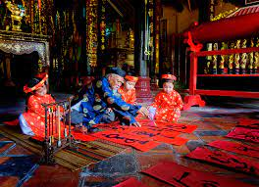
Những hành vi, việc làm tốt thể hiện lòng tự hào về truyền thống dân tộc Việt Nam.
Tìm hiểu về các truyền thống của dân tộc

Slide 18
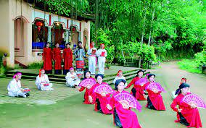
Những hành vi, việc làm tốt thể hiện lòng tự hào về truyền thống dân tộc Việt Nam.
Tích cực tham gia các hoạt động tại địa phương

Slide 19
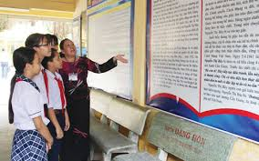
Những hành vi, việc làm tốt thể hiện lòng tự hào về truyền thống dân tộc Việt Nam.
Tìm hiểu về các truyền thống của dân tộc

Slide 20
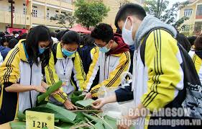
Những hành vi, việc làm tốt thể hiện lòng tự hào về truyền thống dân tộc Việt Nam.
Tìm hiểu về các truyền thống của dân tộc

Slide 21
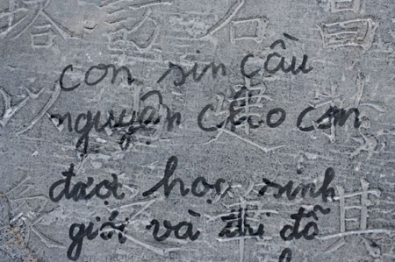
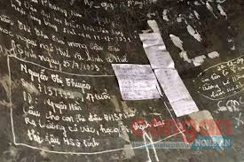
Những hành vi, việc làm không tốt trong việc giữ gìn và phát huy truyền thống dân tộc Việt Nam.
Vẽ bậy lên di tích

Slide 22
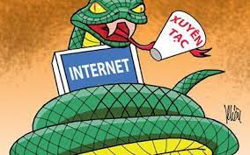
Những hành vi, việc làm không tốt trong việc giữ gìn và phát huy truyền thống dân tộc Việt Nam.

Slide 23
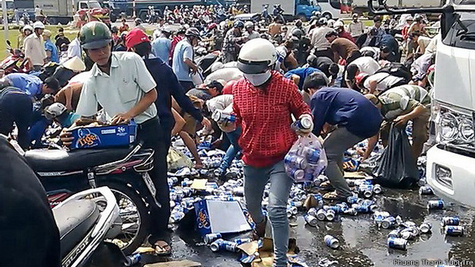
Những hành vi, việc làm không tốt trong việc giữ gìn và phát huy truyền thống dân tộc Việt Nam.

Slide 24
Biểu hiện của lòng tự hào về truyền thống dân tộc Việt Nam
Thái độ
Cảm xúc
Có thái độ biết ơn, trân trọng những giá trị truyền thống mà dân tộc Việt Nam đã xây dựng từ thế hệ này sang thế hệ khác
1
2
Lời nói
Và việc làm
Có những lời nói đúng đắn thể hiện sự biết ơn
Những việc làm phù hợp, thiết thực để góp phần giữ gìn và phát huy truyền thống dân tộc

Slide 25
Những việc học sinh cần làm để thể hiện lòng tự hào về truyền thống của dân tộc Việt Nam.
Tìm hiểu về truyền thống, phong tục, tập quán dân tộc
Tham gia các hoạt động đền ơn đáp nghĩa
Có thái độ tôn trọng, trân quý, giữ gìn và phát huy nghệ thuật truyền thống
Tham gia các sinh hoạt văn hóa dân tộc, dân gian
Biết ơn những người có công với đất nước
Phê phán những hành vi, việc làm gây tổn hại đến truyền thống dân tộ

Slide 26
LUYỆN TẬP

Slide 27
Bài 3: Em hãy nhận xét và đưa ra lời khuyên cho bạn trong những tình huống dưới đây:
Em khuyên K nên tìm hiểu rõ hơn về truyền thống dân tộc để thấy được giá trị đặc sắc của truyền thống dân tộc đồng thời ta tự hào hơn về dân tộc, đất nước.
Trên một diễn đàn thảo luận về truyền thống dân tộc, bạn K cho rằng truyền thống văn hóa của Việt Nam không có nhiều đặc sắc.
A
B
C
Em khuyên N nên tham gia vì cuộc thi giúp ta vừa học tập thêm về kiến thức vừa giúp cho bản thân tìm hiểu về truyền thống dân tộc từ đó giúp mỗi cá nhân giữ gìn và phát huy truyền thống dân tộc.
Nhà trường tổ chức cuộc thi "Tìm hiểu về truyền thống yêu nước của dân tộc Việt Nam", bạn N không muốn tham gia vì cho rằng học sinh chỉ nên tập trung cho việc học tập.
D

Slide 28
Câu hỏi 4. Hãy kể tên một số truyền thống tốt đẹp của dân tộc Việt Nam và nêu những thái độ, việc làm phù hợp và không phù hợp với truyền thống đó theo bảng gợi ý:
Tên truyền thống | Thái độ, việc làm phù hợp | Thái độ, việc làm không phù hợp
Cần cù lao động | - Chăm chỉ, nỗ lực làm việc hết mình để hoàn thành các công việc, nhiệm vụ được giao. - Luôn tự giác, tích cực trong lao động không cần ai phải nhắc nhở. | - Lười biếng, ỷ lại vào người khác, thích hưởng thụ,… - Làm việc một cách hời hợt, qua loa, đại khái,…
Hiếu học | - Luôn chủ động tìm tòi, học hỏi để mở rộng và nâng cao vốn hiểu biết. - Tích cực, tự giác trong học tập, không cần ai phải nhắc nhở. - Tập trung chú ý nghe giảng. - Luôn nỗ lực để hoàn thành tốt nhất nhiệm vụ học tập được giao. | - Thụ động, lười nhác; không chịu học hỏi kiến thức mới. - Cần có người nhắc nhở mới chịu học tập. - Nói chuyện và làm việc riêng trong giờ học. - Thực hiện các nhiệm vụ học tập một cách qua loa hoặc ỷ lại vào người khác.
Hiếu thảo | - Lễ phép, kính trọng ông bà, cha mẹ. - Quan tâm, chăm sóc và phụng dưỡng ông bà, cha mẹ. - Giúp đỡ ông bà, cha mẹ những việc làm phù hợp với lứa tuổi. | - Vô lễ, thiếu sự tôn trọng, xúc phạm ông bà, cha mẹ. - Thiếu sự quan tâm, yêu thương hoặc ngược đãi ông bà, cha mẹ. - Ỷ lại, lười biếng, không giúp đỡ ông bà, cha mẹ

Slide 29
Bài 5: Giải đáp thắc mắc
Từ khi lên làm trưởng phòng tổ chức ở công ty M, ông H đã nghiên cứu chính sách đãi ngộ nhân viên của các doanh nghiệp là đối thủ cạnh tranh với công ty để đề xuất mức lương, thưởng cao hơn hẳn cho những nhân viên có nhiều đóng góp cho công ty M.
VẬN DỤNG
Công ty M cần có mức lương, thưởng cao cho các nhân viên có nhiều đóng góp cho công ty vì các nhân viên này là nhân tố quan trọng tạo nên năng lực cạnh tranh của doanh nghiệp so với đối thủ nên cần có chính sách khích lệ, động viên để giữ chân và thúc đẩy các nhân viên này cống hiến cho doanh nghiệp.
Theo em, vì sao công ty M cần có mức lương, thưởng cho các nhân viên có nhiều đóng góp cho công ty cao hơn so với các doanh nghiệp đối thủ cạnh tranh?
Câu 2: Em hãy viết bài giới thiệu về thành công của một người Việt Nam đã làm rạng danh truyền thống dân tộc. Từ đó, em rút ra được bài học gì cho bản thân?

Slide 30
BÀI 1: TIẾT 3 TỰ HÀO VỀ TRUYỀN THỐNG DÂN TỘC VIỆT NAM

Slide 31

KHỞI ĐỘNG
1
TỰ HÀO VỀ TRUYỀN THỐNG DÂN TỘC VIỆT NAM
THI VẼ TRANH THỂ
HIỆN TỰ HÀO VỀ DÂN TỘC
2
3
THI GIẢI Ô CHỮ

Slide 32
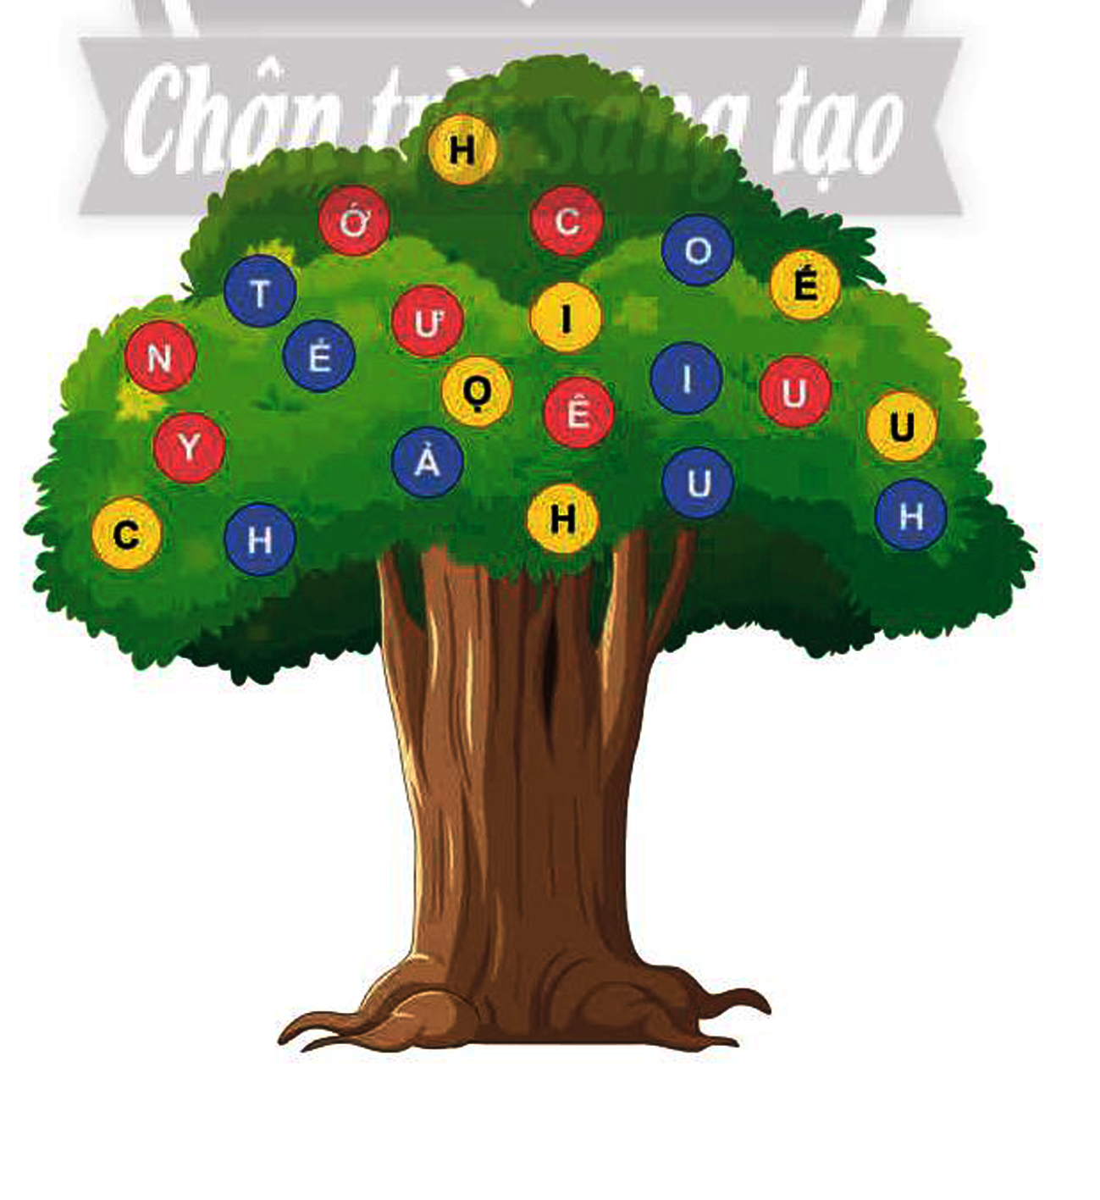
MỞ ĐẦU
KHỞI ĐỘNG
Em hãy ghép các chữ cái chung nhóm màu thành những từ có ý nghĩa về truyền thống của dân tộc Việt Nam
Màu vàng: HIẾU HỌC
Màu xanh: HIẾU THẢO
Màu hồng: YÊU NƯỚC

Slide 33
THI VẼ TRANH THỂ
HIỆN TỰ HÀO VỀ DÂN TỘC
Lựa chọn 1 truyền thống mà bản thân nhóm cho là có giá trị to lớn cần phát huy, sau đó vẽ tranh để thể hiện được giá trị của truyền thống đó
Chuẩn bị của mỗi nhóm ( GV yêu cầu trước): Giấy A0, bút dạ, bút mầu, kéo….và các dụng cụ phục vụ cho việc vẽ tranh

Slide 34
Nhóm 1
Nhóm 2
Nhóm 3
Nhóm 4
Nhóm 5
Thời gian vẽ, 20 phút, Thời gian thuyết trình: 2 phút

Slide 35
1
S | A | T | A | Y
2
B | Ó | L | Ú | A
3
L | Ễ | Đ | Ạ | I | P | H | A | N
4
B | Ố | N | L | Ầ | N
5
M | I | Ề | N | N | A | M
6
L | À | N | G
7
C | A | M | P | U | C | H | I | A
8
L | Ễ | H | Ộ | I | T | É | N | Ư | Ớ | C
9
K | H | I | Ê | N | G | M | A | I
10
B | Ư | Ở | I | N | Ă | M | R | O | I
1. Món ăn nổi tiếng ở Malaysia ?
2. Biểu tượng hiệp hội các quốc gia Đông Nam Á là gì ?
3. Lễ hội cầu mưa của đồng bào dân tộc Sán Dìu ở Việt Nam có tên gọi là gì ?
4. Lào mỗi năm có mấy lần tết ?
5. Trong 3 miền (Bắc – Trung – Nam) của Việt Nam miền nào ẩm thực chịu
ảnh hưởng nhiều của ẩm thực Trung Quốc, Campuchia, Thái Lan ?
6. Cộng đồng người Việt được tổ chức theo đơn vị cơ bản là gì ?
7. Hủ Tiếu Nam Vang có nguồn gốc từ đâu ?
8. Lễ hội Bunpimay ở Lào còn có tên gọi là gì ?
9. Ở Thái Lan nơi nào được mệnh danh là “Bông Hồng phương bắc” ?
10. Trái cây đặc sản của tỉnh Vĩnh Long ở Việt Nam là gì ?
S
A
U
L
Ũ
Y
T
R
E
L
À
N
G

